Slide 1
NHIỆT LIỆT CHÀO MỪNG CÁC THẦY CÔ GIÁO VỀ DỰ GIỜ
MÔN TOÁN: LỚP 3
BÀI 56: NHÂN SỐ CÓ BỐN CHỮ SỐ
VỚI SỐ CÓ MỘT CHỮ SỐ (TIẾT 2)
GIÁO VIÊN: LƯƠNG THỊ THANH PHƯƠNG
Lớp 3E

Slide 2



Khởi động

Slide 3
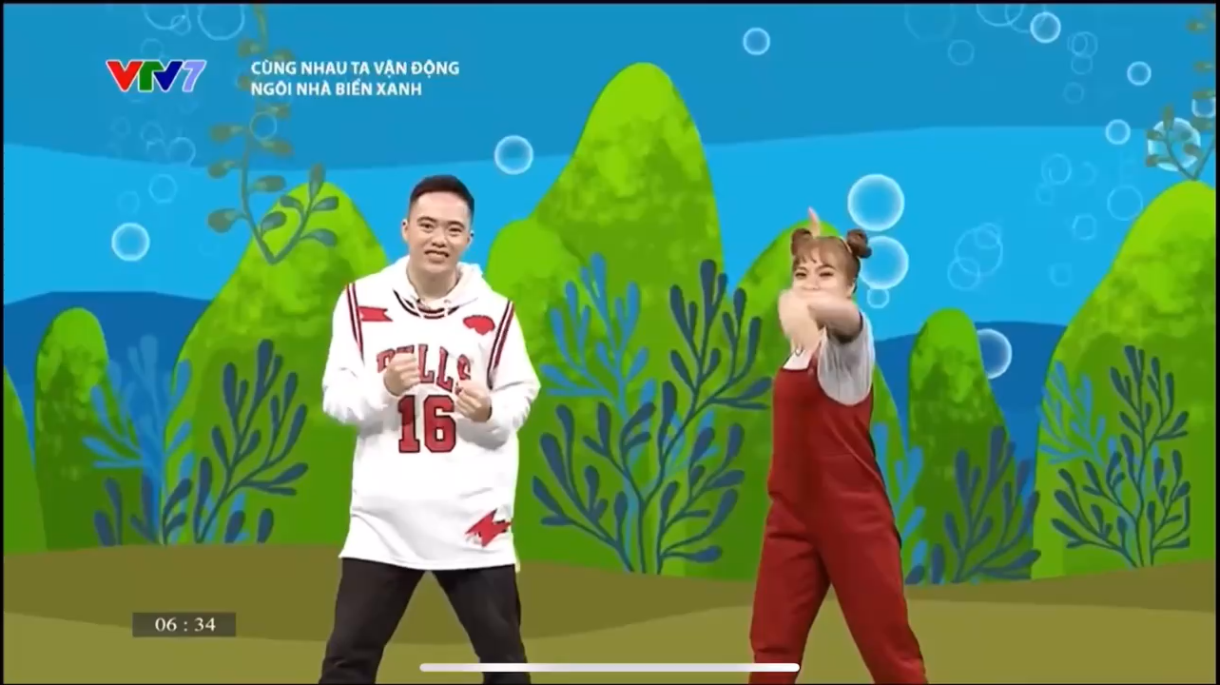

Slide 4







TOÁN

Slide 5


Slide 6
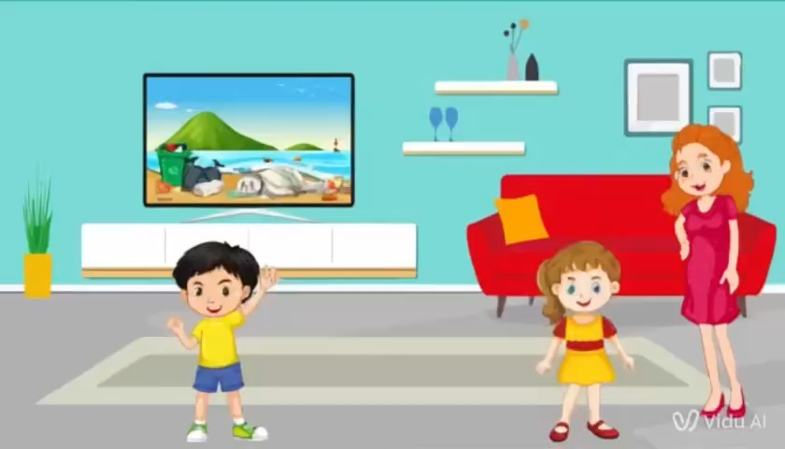

Slide 7


Sau khi xem chương trình truyền hình trên tivi, Na và Ti thấy đại dương đang kêu cứu vì ô nhiễm. Hai bạn muốn đi giải cứu đại dương, các em hãy giúp các bạn đi giải cứu bằng cách hoàn thành thử thách sau nhé!

Slide 8



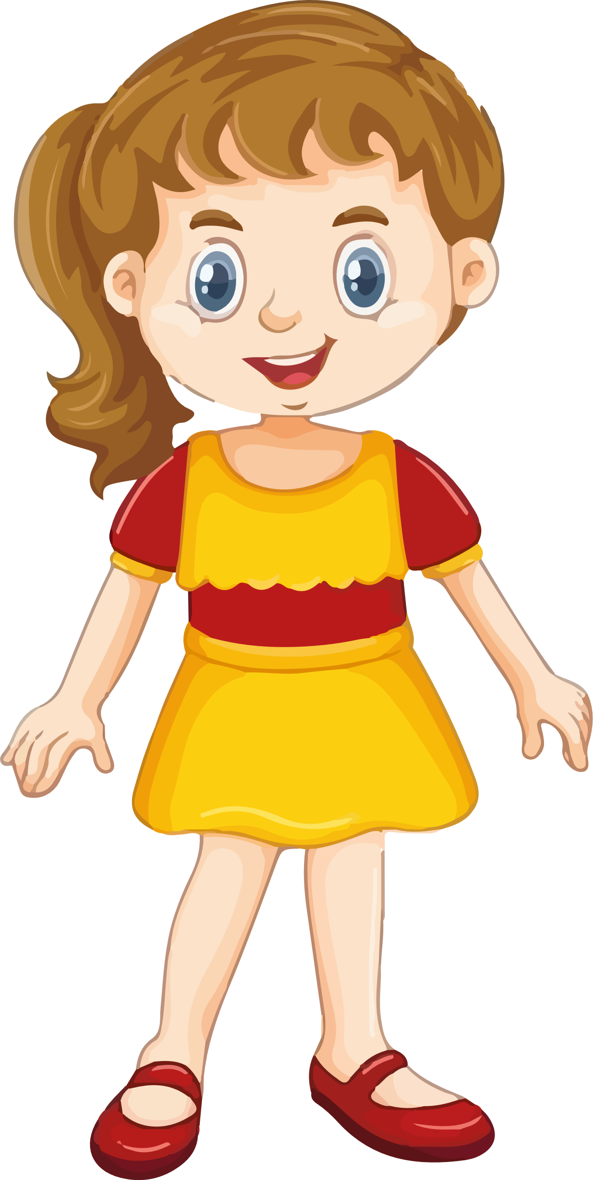


DỌN SẠCH
BÃI BIỂN

Slide 9
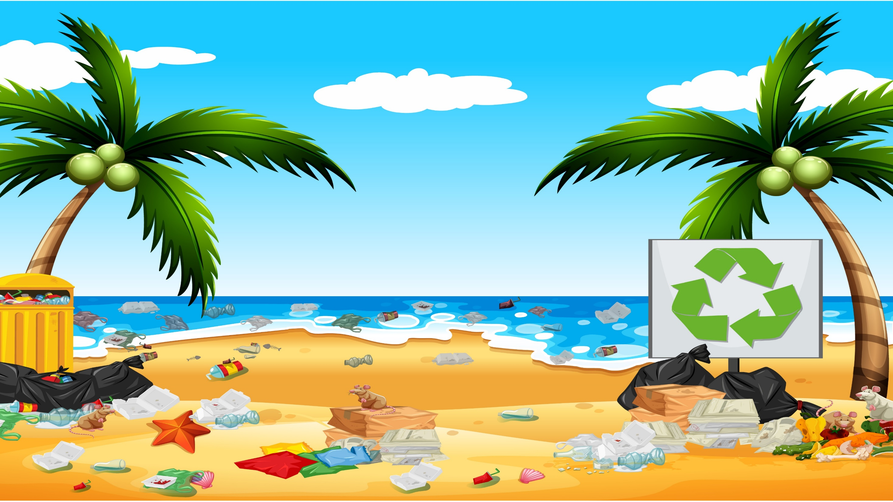





Chúng ta cùng nhau dọn sạch bãi biển nào! Để nhặt được các loại rác tương ứng thì các bạn phải hoàn thành thử thách!

Slide 10
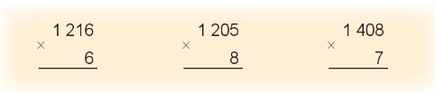

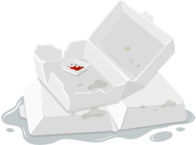

1
Tính
1 216
1 205
1 408
x
6
x
8
x
7
7
2
9
6
9
6
4
0
9
8
5
6

Slide 11


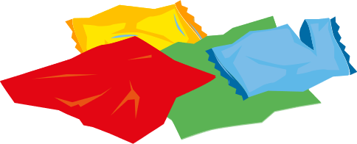
2
Đặt tính rồi tính

Slide 12

Bãi biển đã được dọn sạch rồi nè! Cảm ơn các cậu đã giúp mình nhé!

Slide 13



Slide 14
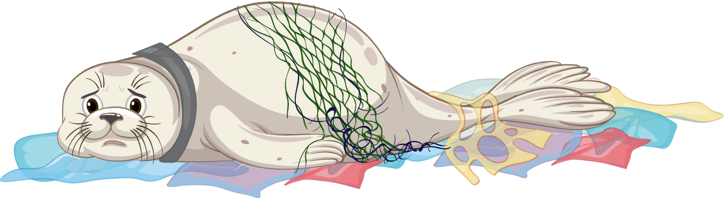
Ôi không! Bạn hải cẩu này bị mắc kẹt rồi. Các bạn hãy giúp mình cứu hải cẩu bằng cách vượt qua thử thách nhé!

Slide 15

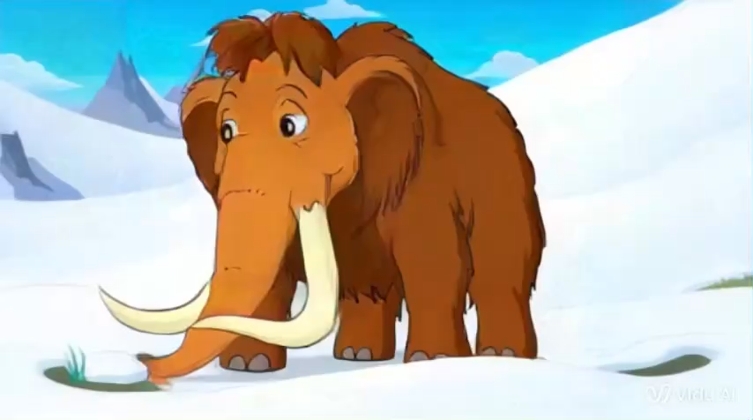
3. Số
1 610
1 410
4 230

Slide 16
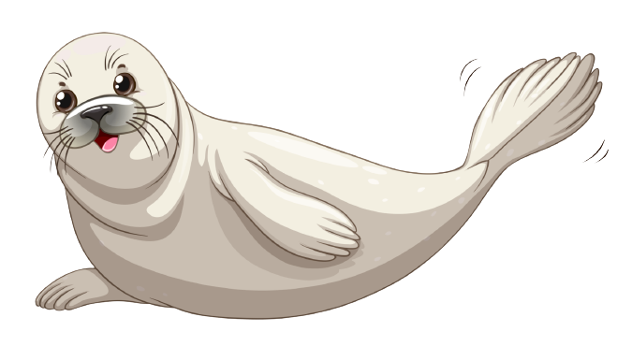
Không có gì đâu nè! Tụi mình đến đây để giải cứu đại dương mà hihi.
Cảm ơn các cậu đã cứu mình nhé!

Slide 17



Slide 18
Thử thách cuối cùng này các cậu hãy giúp chúng mình hoàn thành để vận chuyển rác thải đến nơi xử lí nhé!

Slide 19
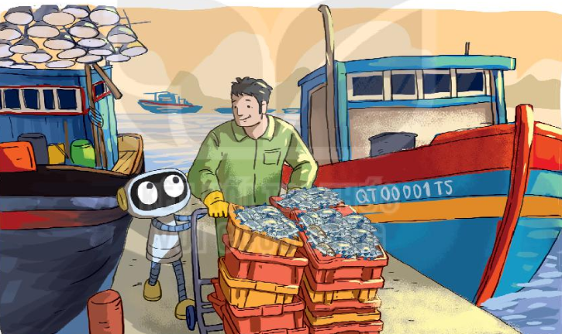

Bài 4
Bác Sáu có 3 tàu đánh cá, bác cần 3050 lít dầu cho mỗi tàu. Hỏi bác Sáu cần bao nhiêu lít dầu cho 3 tàu đánh cá đó?
Bài giải
Số lít dầu bác Sáu cần chuẩn bị là:
3 050 x 3 = 9 150 (l)
Đáp số: 9 150 l dầu.

Slide 20


Slide 21
Chúng ta đã giải cứu đại dương thành công rồi! Các thử thách rất thú vị đúng không nào các bạn hihi. Cảm ơn các bạn đã giúp chúng mình nhé!

Slide 22





